Slide 1
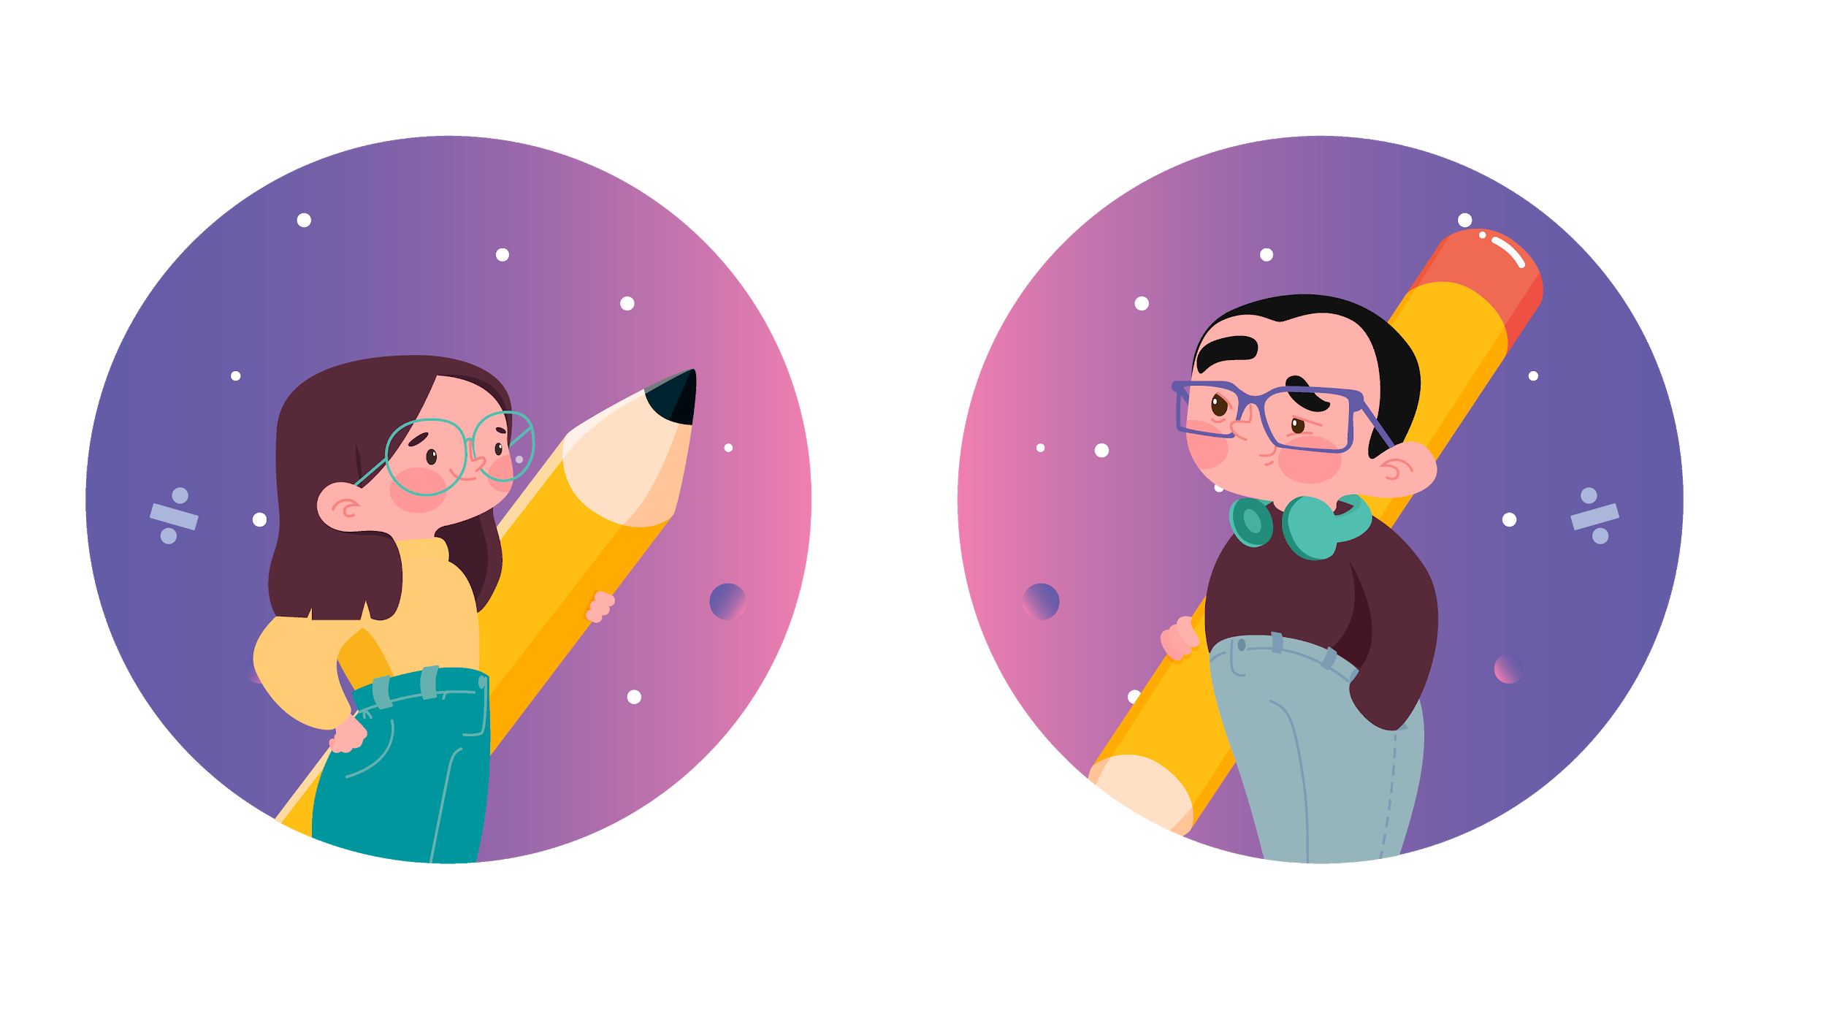
Tin học lớp 3

Slide 2

HỆ ĐIỀU HÀNH – BẠN LÀ AI và
BẠN CÓ CHỨC NĂNG GÌ?

Slide 3

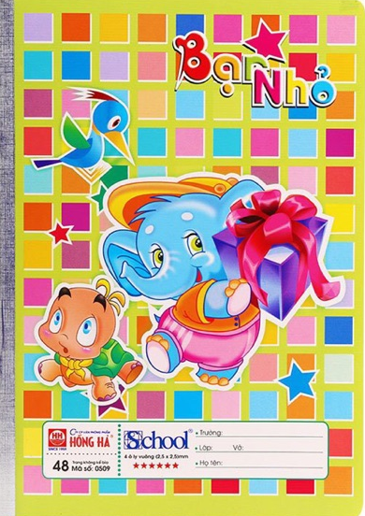
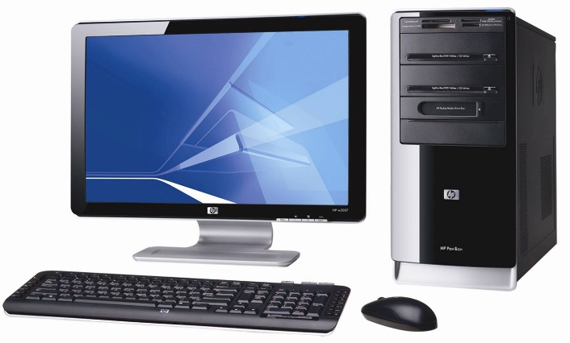
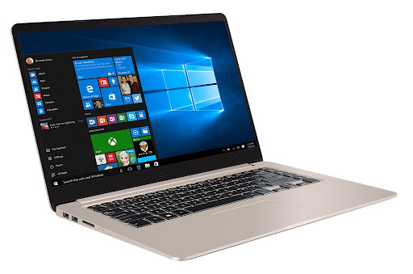
ĐỒ DÙNG CẦN CHUẨN BỊ
SGK TIN HỌC LỚP 3
VỞ GHI BÀI
MÁY TÍNH ĐỂ BÀN HOẶC
MT XÁCH TAY (NẾU CÓ)

Slide 4

1
Biết máy tính muốn hoạt động được thì cần có Hệ điều hành
MỤC
TIÊU
2
Biết được chức năng của Hệ điều hành

Slide 5

Hoạt động 1: Tìm hiểu về Hệ điều hành
Chào các bạn! Tớ là Hệ điều hành, các bạn thường ngày sử dụng máy tính là đang làm việc với tớ đấy nhé!

Slide 6
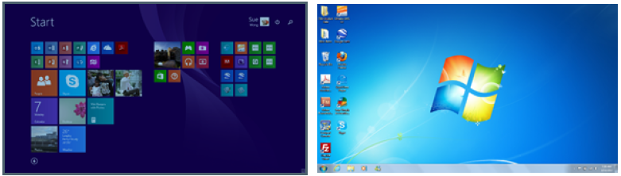
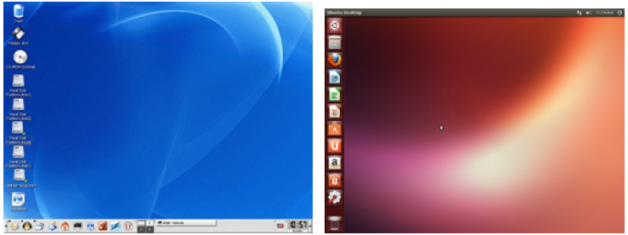
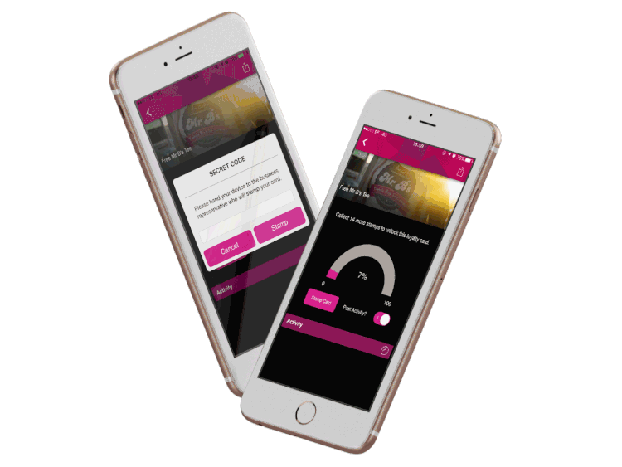
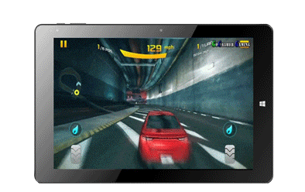
Hoạt động 1: Tìm hiểu về hệ điều hành
Máy tính phải tải hệ điều hành về bộ nhớ trước khi nó có thể tải bất kì chương trình ứng dụng nào.
Máy tính chỉ tương tác được với bạn khi đã được cài hệ điều hành.

Slide 7








Hoạt động 2: Chức năng của Hệ điều hành
Thiết bị nhập
(Chuột, Bàn phím,…)
Quản lý thiết bị
Thiết bị xuất
(Màn hình, máy in…)
HĐH thực hiện 2 chức năng quan trọng
Thiết bị lưu trữ
(Đĩa cứng, đĩa flash,…)
Quản lý tập tin
Được lưu trong máy tính
Nhận ra các kiểu tập tin để thực hiện các nhiệm vụ

Slide 8
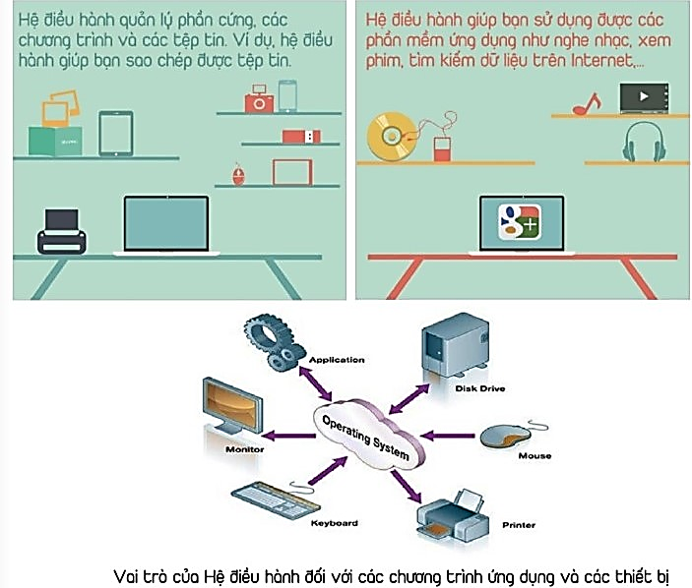
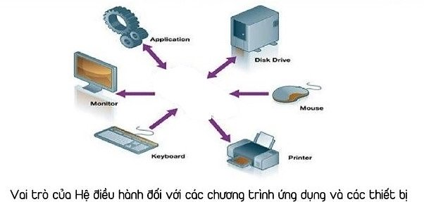
Hoạt động 2: Chức năng của Hệ điều hành

Slide 9
CỦNG CỐ
Trò chơi:

Slide 10
EM CẦN GHI NHỚ
Máy tính phải tải Hệ điều hành về bộ nhớ trước khi tải bất kì chương trình ứng dụng nào.
Máy tính chỉ tương tác được khi đã được cài Hệ điều hành.
Hệ điều hành thực hiện 2 chức năng quan trọng là: Quản lý thiết bị và quản lý tệp tin.

